Slide 1
8 用PERT/CPM进行项目管理
1.AON/AOA型网络图
2.时间计算
3.时间成本平衡

Slide 2
绘制网络图
网络图的绘制主要是依据项目工作关系表，通过网络图的形式将项目工作关系表达出来，主要有两种方式：
  单代号网络计划图
  双代号网络计划图

Slide 3
几种工作关系的表达(1)
A工作是B工作的紧前工作，或B是A的紧后工作
单代号
A B
双代号
A
B
1
2
3

Slide 4
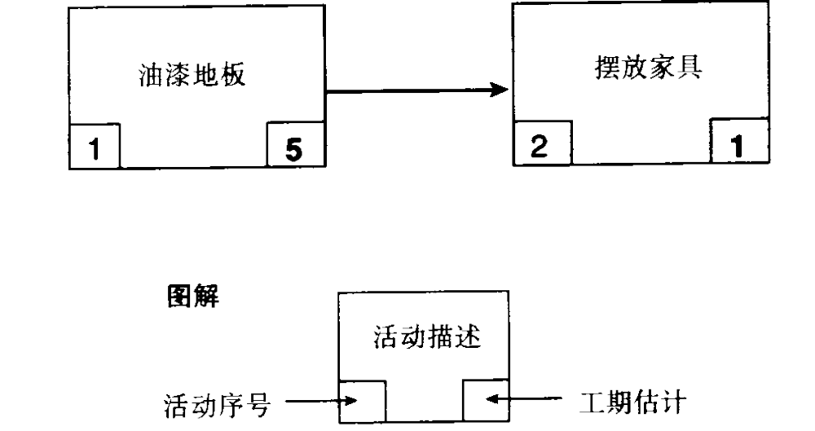
示 例
单代号网络计划

Slide 5
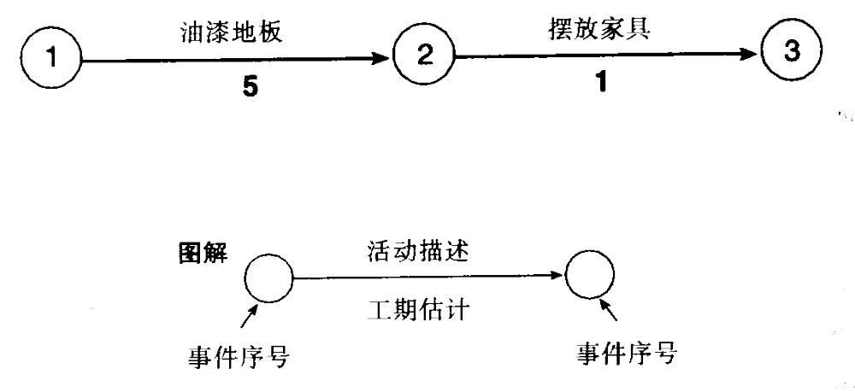
示 例
双代号网络计划

Slide 6
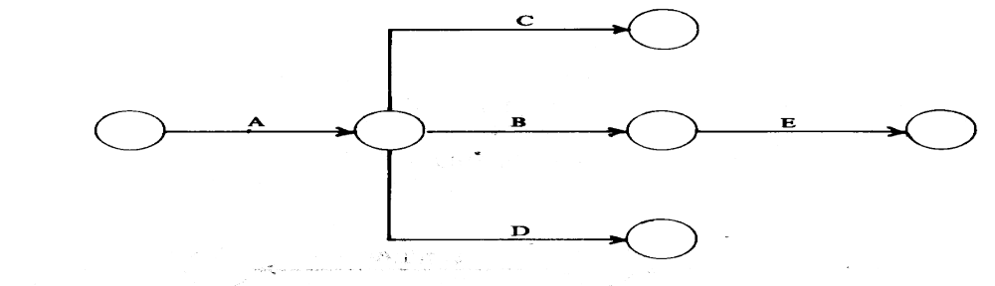
几种工作关系的表达(2)
多个紧前紧后工作情况
C
A
B
E
D

Slide 7
几种工作关系的表达(3) ——虚工作的引入
假设A工作完成之后C工作可以开始，A、B两工作完成之后D工作才可以开始，如何表达?
A
C
B
D

Slide 8
几种工作关系的表达(3)
——搭接关系的表达
搭接关系一般用单代号网络表示
B
SS5
A
D
FS10
FF4
C

Slide 9
单代号网络图逻辑关系表达方法
工作关系描述
图 示
Ａ工作是Ｂ工作的紧前工作
Ａ
B
Ｂ
Ｄ工作是Ｂ工作、Ｃ工作的紧后工作
Ｄ
Ｃ
Ｂ工作是Ｄ工作、Ｃ工作的紧前工作
Ｂ
Ｄ
Ｃ
Ａ
Ｃ
Ａ工作是Ｃ工作的紧前工作，Ｃ、Ｄ工作是Ｂ的紧后工作
Ｂ
Ｄ

Slide 10
单代号网络图中节点的表达方法
工作编号
工作名称
持续时间
工作编号
工作名称
持续时间

Slide 11
单代号网络计划时间参数的标注形式
ES_{i}
TF_{i}
EF_{i}
ES_{j}
TF_{j}
EF_{j}
i
LAG_{i,j}
j
名称
名称
D_{i}
D_{i}
LS_{i}
FF_{i}
LF_{i}
LS_{j}
FF_{j}
LF_{j}
a）
ES_{i}
TF_{i}
EF_{i}
ES_{j}
TF_{j}
EF_{j}
i
工作名称
LAG_{i,j}
j
工作名称
D_{i}
D_{j}
LS_{i}
FF_{i}
LF_{i}
LS_{j}
FF_{j}
LF_{j}
b）
单代号网络计划时间参数的标注形式
a）单代号网络计划时间参数的圆圈标注形式
b）单代号网络计划时间参数的矩阵形式标注

Slide 12
双代号网络图逻辑关系表达方法
序号
工作之间的逻辑关系
表示方法
１
Ａ、Ｂ、Ｃ平行进行
A
B
C
２
Ａ完成后，Ｄ才能开始；Ａ、Ｂ均完成后，Ｅ才能开始；Ａ、Ｂ、Ｃ均完成后，Ｆ才能开始
A
D
B
E
C
F

Slide 13
双代号网络图逻辑关系表达方法
３
Ａ、Ｂ均完成后，Ｄ才能开始；Ａ、Ｂ、Ｃ均完成后，Ｅ才能开始；Ｄ、Ｅ完成后，Ｆ才能开始
A
B
D
F
C
E
４
Ａ结束后，Ｂ、Ｃ、Ｄ才能开始；Ｂ、Ｃ完成后，Ｅ才能开始
B
A
C
E
D

Slide 14
双代号网络图逻辑关系表达方法
５
Ａ完成后，Ｂ、Ｃ、Ｄ才能开始，但Ｂ、Ｃ、Ｄ不一定同时开始
B
A
C
D
６
Ａ、Ｂ完成后，Ｄ才能开始；Ｂ、Ｃ完成后，Ｅ才能开始
A
D
B
C
E

Slide 15
网络图绘制案例讨论
—某软件系统开发网络图绘制
序号 | 工作名称 | 紧前工作
1 | 问题界定 | —
2 | 研究现有系统 | 1
3 | 确定用户需求 | 1
4 | 逻辑系统设计 | 3
5 | 实体系统设计 | 2
6 | 系统开发 | 4,5
7 | 系统测试 | 6
8 | 转换数据库 | 4,5
9 | 系统转换 | 7,8

Slide 16
2
5
8
9
1
7
3
4
6
3
2
5
6
6
7
9
1
5
8
7
8
1
2
3
4
4

Slide 17
网络图绘制案例讨论(续)
假设上述工作关系中，存在如下搭接关系：
  “3.确定用户需求”工作开始4天之后，“4.逻辑系统设计”工作才可以开始。
  “7.系统测试”工作完成6天之后“9.系统转换”工作才可以完成。
  在网络图中如何表示上述信息呢？

Slide 18
网络图绘制的基本原则
正确表达项目各工作间的逻辑关系
不允许出现循环回路
线节点之间严禁出现带双向箭头或无箭头的连
严禁出现无箭头节点或无箭尾节点的箭线
网络图中，只能有一个起始节点和终止节点
网络图中不允许出现中断的线路
箭线应避免交叉，不能避免时，采用过桥法
箭线采用直线或折线，避免采用圆弧线
非时间坐标网络图，箭线的长短与所表示工作的持续时间无关
箭线方向应从左向右趋势，顺着项目进展方向
双代号网络图中节点必须编号，不能重复，箭尾节点标号小于箭头节点标号，标号可采用连续或非连续编号的方式
网络图要条理清楚、布局合理、结构整齐
大型复杂项目网络图可分成几部分画在几张图纸上，分断处选择箭头与节点较少的位置，且要重复标出被切断处的节点标号

Slide 19
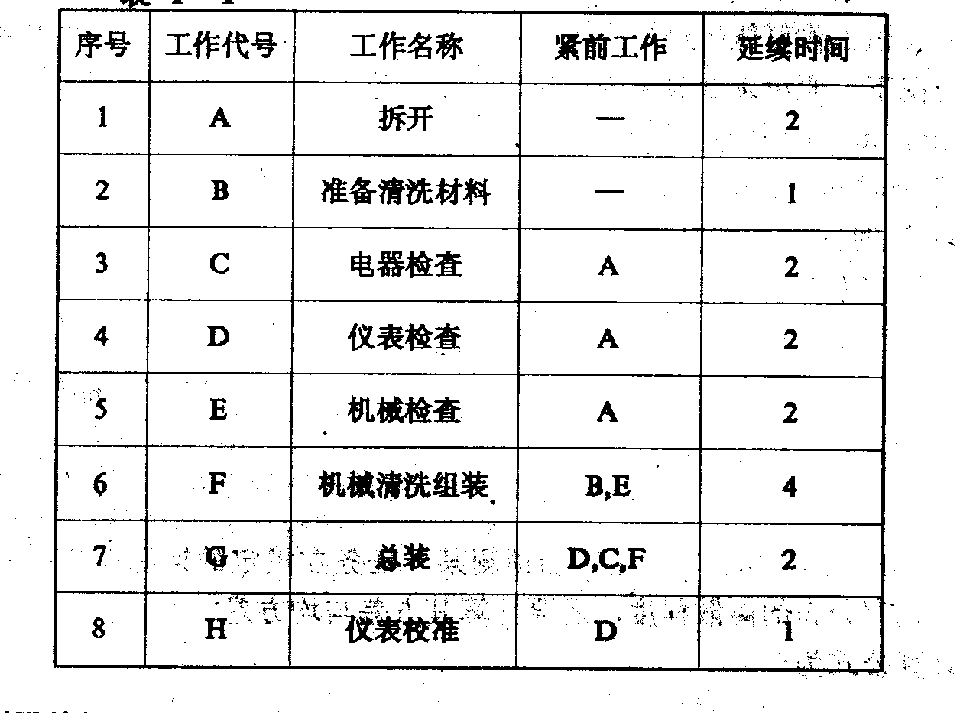
案例讨论—绘制网络图

Slide 20
C
D
G
A
结束
开始
E
H
B
F
单标号网络图
4
D
H
A
2
C
G
1
E
5
6
B
F
3
双标号网络图

Slide 21
公路桥项目工序一览表
紧前工序 工序编号 工序名称 工序所需要时间
— A #1桥墩和路面开挖 5
A B #2桥墩和路面开挖 5
G C #1桥墩回填 5
C,H D #2桥墩回填 5
A E #1桥墩打桩 4
B,E F #2桥墩打桩 5
E G #1墩身砼 21
F,G H #2墩身砼 21
G G’ #1墩顶二期砼与支承板 28
H H’ #2墩顶二期砼与支承板 28
C,G’,H’ I 安装钢梁 3
I J 桥面砼 26
D,J K 栏杆、油漆、等装饰 18

Slide 22
网络图
B
G
G“
I
A
J
C
H”
E
F
H
D
K
F
H
3
5
7
H”
B
I
J
K
A
9
10
11
12
1
2
G‘
E
G
D
4
6
C
8

Slide 23
确定工作时间的主要方法
③单一时间估计法：
估计一个最可能工作实现时间，对应于CPM网络
④三个时间估计法:
估计工作执行的三个时间，乐观时间o、悲观时间P、最大可能估计时间m，对应于PERT网络
期望时间 μ＝(o+4m+P)/6

Slide 24
PERT的三种计算方法
期望时间 μ＝(o+4m+P)/6
β分部
o
m
p
时间

Slide 25
表8.4 科信建筑公司项目中每一个活动的均值和方差
活动 | 乐观估计时间o | 最大可能时间m | 悲观估计时间p | 均值μ=(o+4m+P)/6 | 方差
A B C D E F G H I J K L M N | 1 2 6 4 1 4 5 5 3 3 4 1 1 5 | 2 3.5 9 5.5 4.5 4 6.5 8 7.5 9 4 5.5 2 5.5 | 3 8 18 10 5 10 11 17 9 9 4 7 3 9 | 2 4 10 6 4 5 7 9 7 8 4 5 2 6 | 1/9 1 4 1 4/9 1 1 4 1 1 0 1 1/9 4/9

Slide 26
CPM与PERT
共同点：
作业间关系属肯定型的网络计划技术
主要不同点：
CPM在作业时间（工期）上只有一个估计值，而PERT在作业时间（工期）上有三个估计值（最乐观、最可能、最悲观）。
CPM主要适用于先前具有一定经验的项目，PERT主要适用于具有不确定因素的研发类项目

Slide 27
示 例
某一工作在正常情况下的工作时间是15天，在最有利的情况下工作时间是9天，在最不利的情况下其工作时间是18天，那么该工作的最可能完成时间是多少呢？
  正常工作时间:
  t=(9+4×15+18)/6=14.5天

Slide 28
网络计划时间参数计算
最早开始时间ES
最早结束时间EF
最迟开始时间LS
最迟结束时间LF
总时差TF
自由时差FF

Slide 29
最早时间参数计算
最早开始时间ES
  ES＝MAX{紧前工作的EF}
最早结束时间EF
  EF＝ES＋工作延续时间t

Slide 30
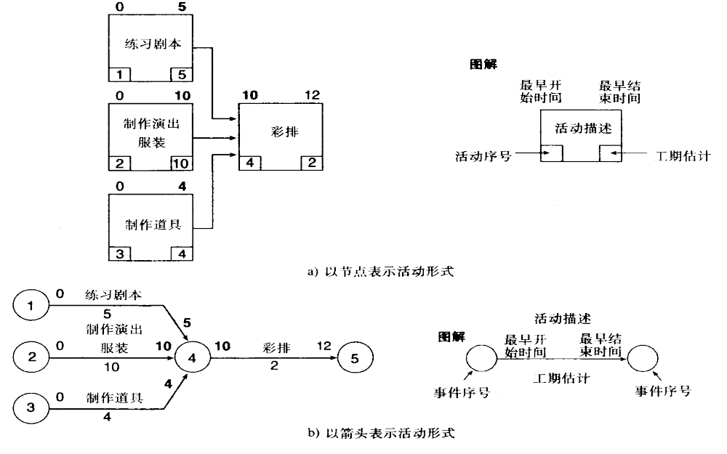
最早时间参数计算示例
最早开始时间ES、最早结束时间EF

Slide 31
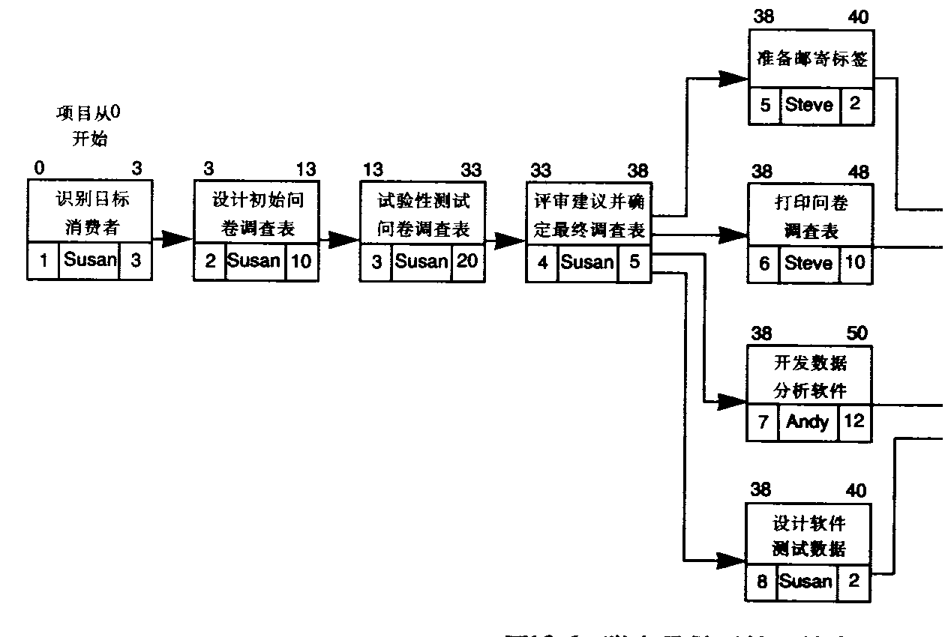
最早参数时间计算示例

Slide 32
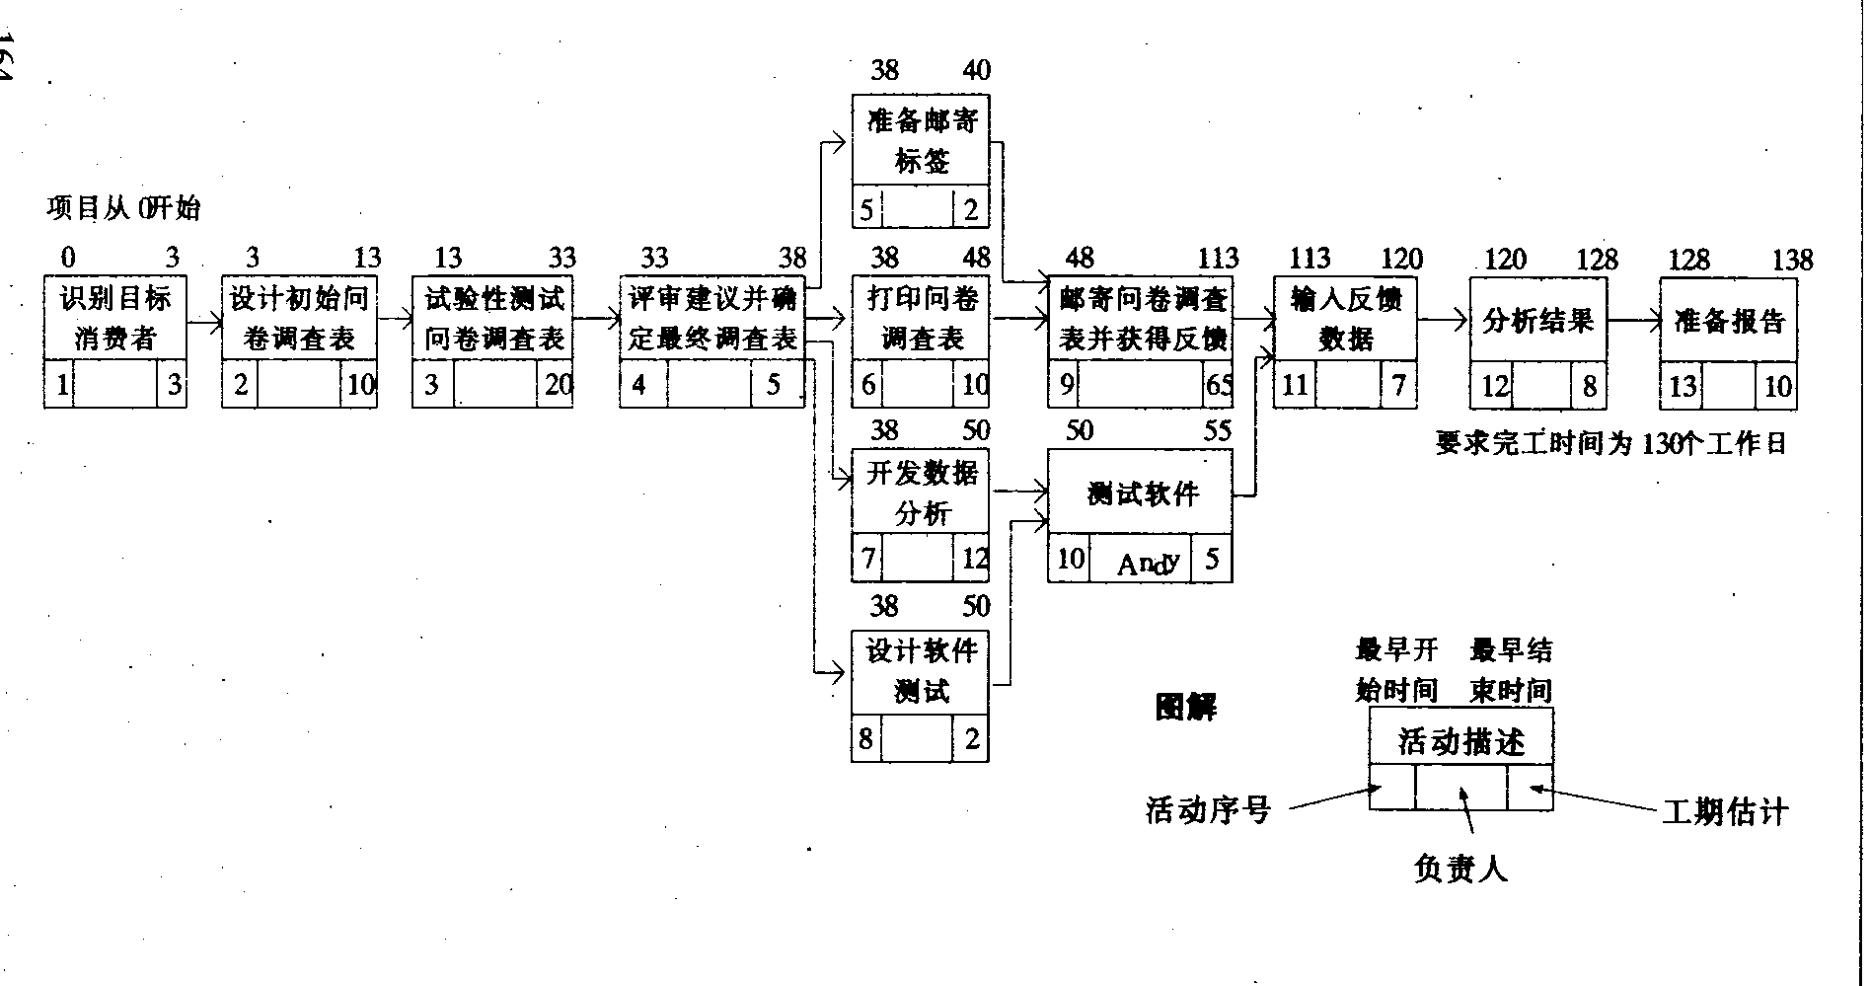

Slide 33
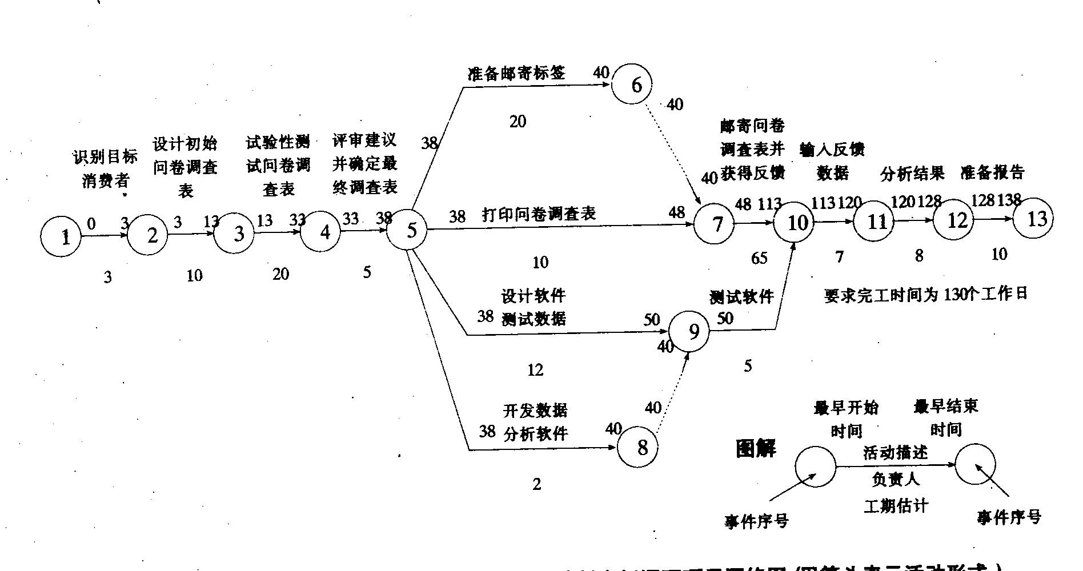

Slide 34
时间计算
3 5
10 18
B 2
E 8
0 3
3 10
10 16
18 23
A 3
C 7
F 6
G 5
3 7
代号 时间
D 4
示例：

Slide 35
最迟时间参数计算
最迟结束时间LF
  LF＝MIN{紧后工作的LS}
最迟开始时间LS
  LS＝LF—工作延续时间t

Slide 36
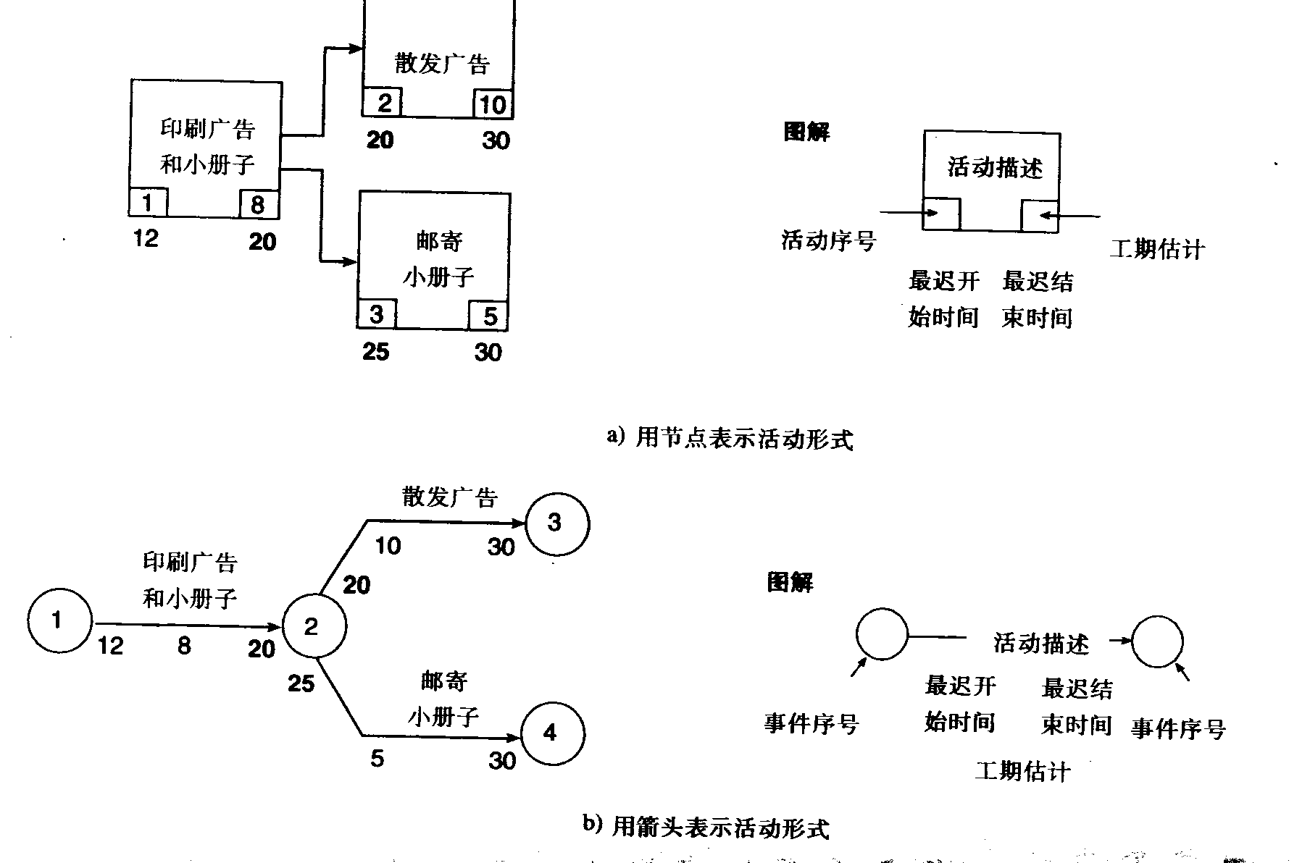
最迟时间参数计算

Slide 37
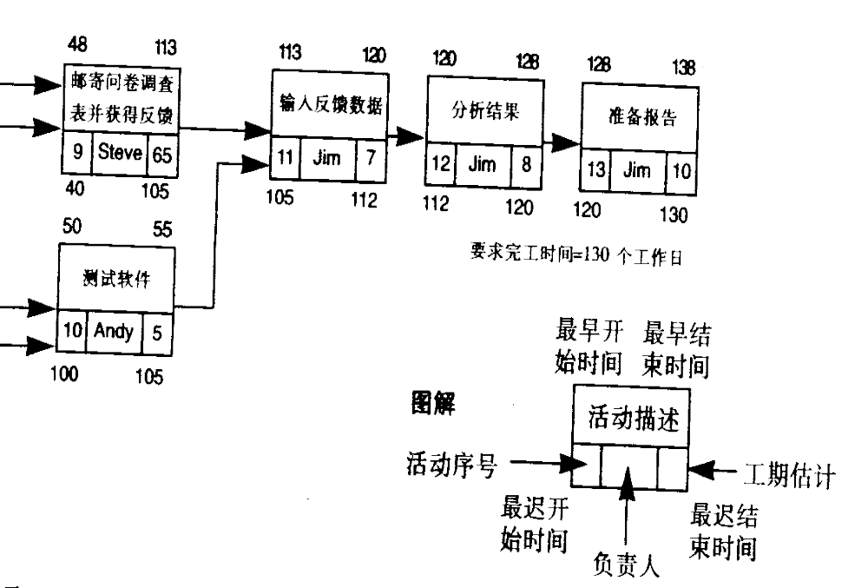
最迟参数时间计算示例

Slide 38
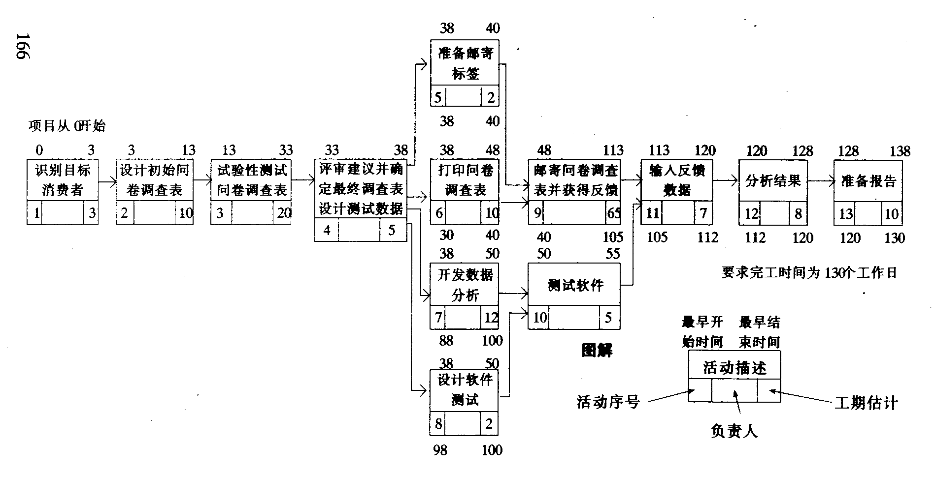

Slide 39
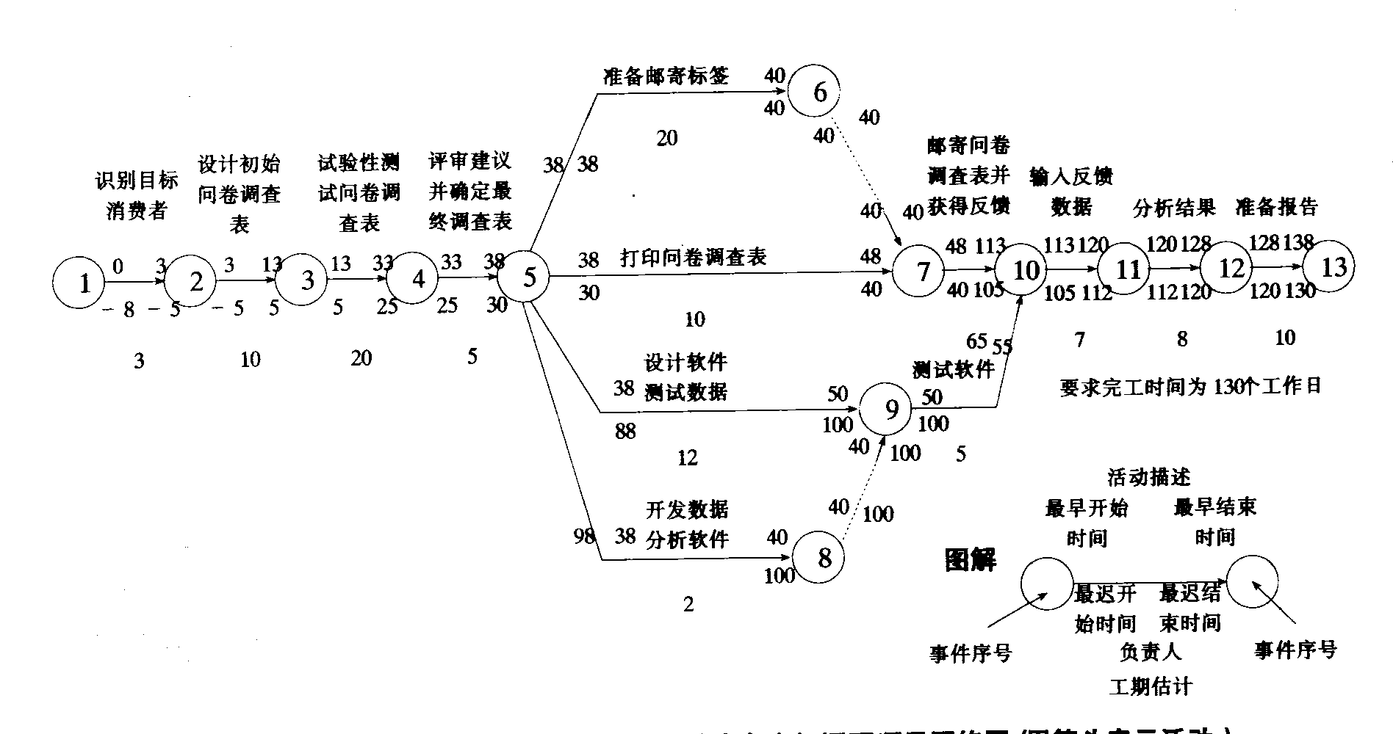

Slide 40
最迟参数计算(练习)
B 2
E 8
8 10
10 18
A 3
C 7
F 6
G 5
0 3
3 10
12 18
18 23
代号 时间
D 4
示例：
8 12

Slide 41
总时差与自由时差
总时差是作业的LF与EF之差，是不影响整个工期作业可机动的时间，一旦某作业占用了一些时差，相关作业总时差就减少
总时差为零的作业是关键作业，总时差小于零说明不能如期完工
自由时差是一道作业不影响后续作业最早开工，作业可机动使用的时间 自由时差=后续作业ES -紧前作业ES -D

Slide 42
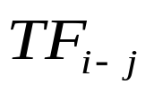
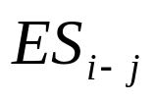
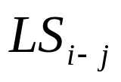
总时差计算示意图
总时差（不影响总工期，本工作的机动时间）
时间
0
本工作最早开始 本工作最晚开始

Slide 43




自由时差计算示意图
自由时差（共享） 工作延续时间
时间
0
本工作最早开始 紧后工作最早开始

Slide 44
时差(机动时间)计算
总时差的计算
  总时差＝LF—EF
  或 总时差＝LS—ES
自由时差
  自由时差＝min{ES(紧后工作)}
  —max{LF(紧前工作)} 独享
  —工作时间
或 自由时差＝min{ES(紧后工作)}
  —ES —工作时间 共享

Slide 45
总机动时间计算(练习)
B 2
E 8
A 3
C 7
F 6
G 5
代号 时间
D 4
示例：

Slide 46
时间计算(答案)
3 5
10 18
5
0
B 2
E 8
8 10
10 18
0 3
5
0
0
18 23
0
2
0
3 10
10 16
A 3
C 7
F 6
G 5
0
0
2
0 3
3 10
12 18
0
18 23
3 7
5
代号 时间
D 4
示例：
8 12
3

Slide 47
项目主体工程工作列表
工作序号 | 紧后工作 | 工作时间
A | B、C | 6
B | D、E | 8
C | E、F | 6
D | G | 6
E | G、H | 9
F | H | 4
G | I | 5
H | I | 3
I | - | 3
1。画双代号网络图
2。画单代号网络图并计算时间参数，标出关键路径。计算计划工期。

Slide 48
单标号网络图
B
D
8
6
G
5
A
E
I
6
9
3
H
3
C
F
6
4
总工期：

Slide 49
6
0
14
14
3
20
B
D
8
6
23
0
28
6
0
14
17
23
G
5
0
0
6
14
0
23
23
28
28
0
31
A
E
I
6
9
3
0
0
6
14
23
23
26
28
31
H
6
2
12
12
16
3
C
F
25
28
6
4
8
14
21
25
总工期：

Slide 50
双标号网络图
D
3
7
B
G
A
1
2
E
I
5
6
9
10
C
H
F
4
8

